Slide 1
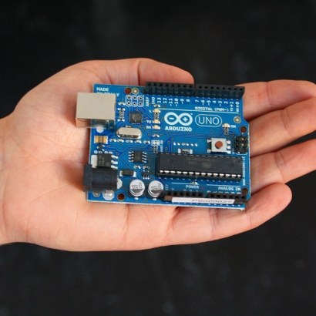
Arduino
Il micro controllore che ha cambiato il
Mondo

Slide 2
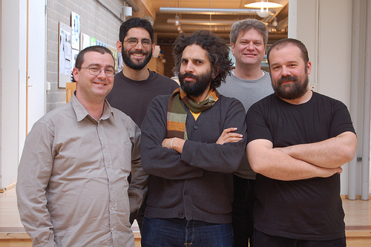
Arduino gli inventori..
Da sinistra di seguito:
Gianluca Martino: ha messo online gli schemi elettronici insieme a Banzi, Cuartielles e Mellis
David Cuartielles: Ingegnere spagnolo specializzato in microchip
David Mellis: studente di Banzi, ha collaborato a scrivere il linguaggio di programmazione
Tom Igoe: professore associato presso l'Interactive Telecommunications Program alla New York University,
unitosi ad Arduino nel 2005
Massimo Banzi: inventore della scheda Arduino

Slide 3
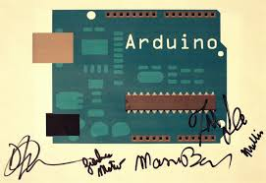
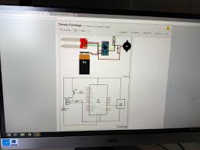
Che cos’è Arduino
Arduino è una piattaforma hardware low-cost programmabile, con cui è possibile creare circuiti "quasi" di ogni tipo per molte applicazioni, soprattutto in ambito di robotica ed automazione.
L’hardware occorrente è una scheda a microcontrollore che sia piccola, economica, semplice da programmare

Slide 4
Che cos’è Arduino
Arduino nasce a Ivrea, all’Interaction Design Institute, nel 2003. Nella sede di quella che fu la famosa azienda Olivetti, un gruppo di ricercatori-docenti cerca un modo per introdurre elementi interattivi nelle opere di design
da un'idea di un professore universitario, un Ingegnere Elettronico, Massimo Banzi, che decise di creare una piattaforma per i propri studenti, così da facilitarli nello studio dell'Interaction Design.
Fu un completo successo, a tal punto da spingere l'ingegnere a rendere questa piattaforma, Open Source (in realtà è Open Hardware) cioè è possibile trovare sul sito ufficiale www.arduino.cc

Slide 5

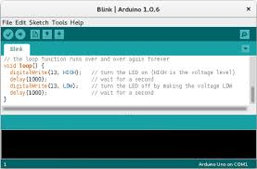
Che cos’è Arduino
essendo Open, e quindi visionabili da tutti, possono essere continuamente migliorati dalla comunità e grazie ad essi sono state sviluppate un numero incredibile di librerie software che rendono davvero semplice l'interfaccia con periferiche di qualsiasi tipo.
Il team di Arduino di fatto inventa l’open hardware, che in pochi anni diventerà un fenomeno mondiale.

Slide 6
Che cos’è Arduino
Arduino tutt'oggi si programma in modo fluido, semplice e molto intuitivo
In Internet, addirittura, si possono trovare librerie già scritte in base al nostro bisogno
se vogliamo fare qualche applicazione e ci serve qualche funzione in particolare o qualche supporto per sensori possiamo ricorrere, appunto, alla navigazione in Internet.

Slide 7
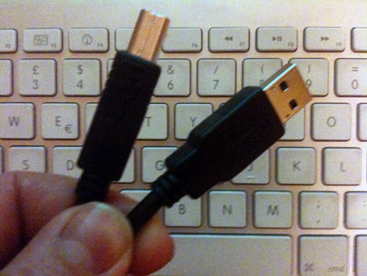
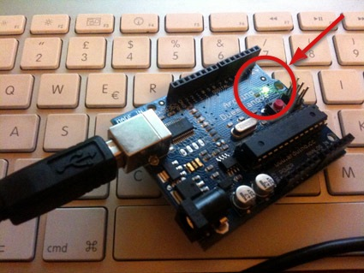
Conoscere arduino
Connessione della scheda
Per Arduino Uno la sorgente di alimentazione viene selezionata automaticamente e può avvenire tramite porta USB o Jack di alimentazione. Appena la scheda è alimentata si accenderà il led verde PWR (power).

Slide 8
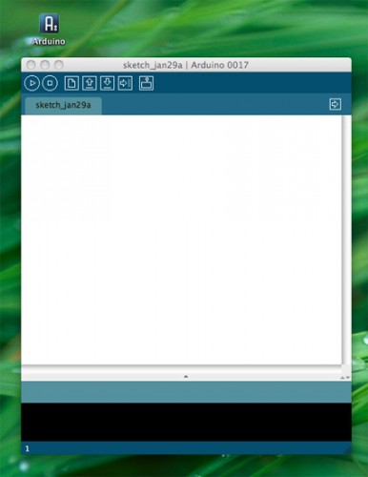
Software
Su Windows:
Aprire la cartella Arduino e fare doppio click sull’applicazione Arduino
Questa è la schermata iniziale:

Slide 9
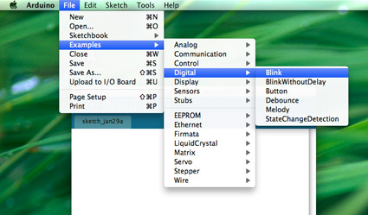
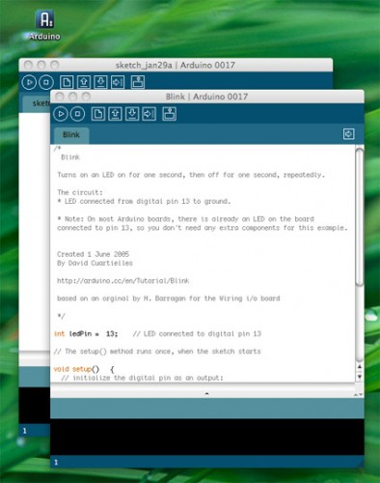
Software
Eseguire l’upload di un programma
Aprire l’esempio “Blink” che si trova in: File > Examples > Digital > Blink
Si aprirà una nuova finestra con il codice “Blink”:

Slide 10
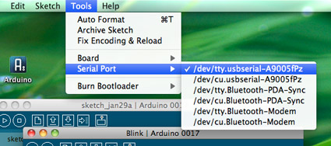
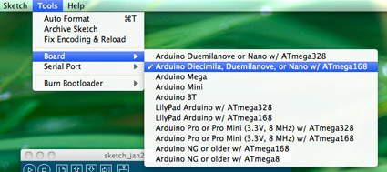
Software
Selezionare la porta seriale da utilizzare per la comunicazione tra computer ed Arduino:
Dal menu Tools > Serial Port
Selezionare la scheda, per esempio la Arduino Duemilanove con microcontrollore ATmega168
dal menù Tool > Board >Arduino Diecimila, Duemilanove, or Nano w/ATmega168

Slide 11
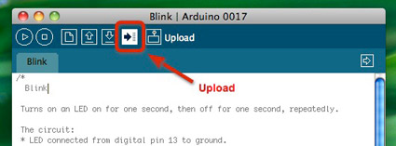
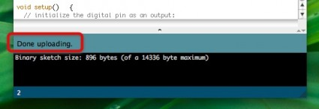
Software
”
Ora fare l’upload del file “Blink” su Arduino facendo click sul pulsante “Upload”
Ci vorrà qualche secondo; durante questa operazione i led RX e TX (ricezione e trasmissione) lampeggiano, se il codice è corretto verrà scritto il messaggio “Done uploading” nella staus bar

Slide 12
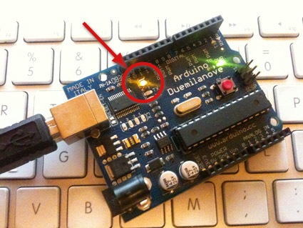
Software
”
Appena terminato l’upload su Arduino, il pin 13 (Led L) che corrisponde al led arancione, incomincerà a lampeggiare

Slide 13
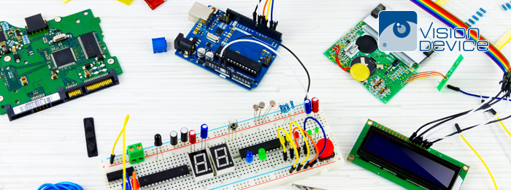
Come realizzare un programma con Arduino

Slide 14
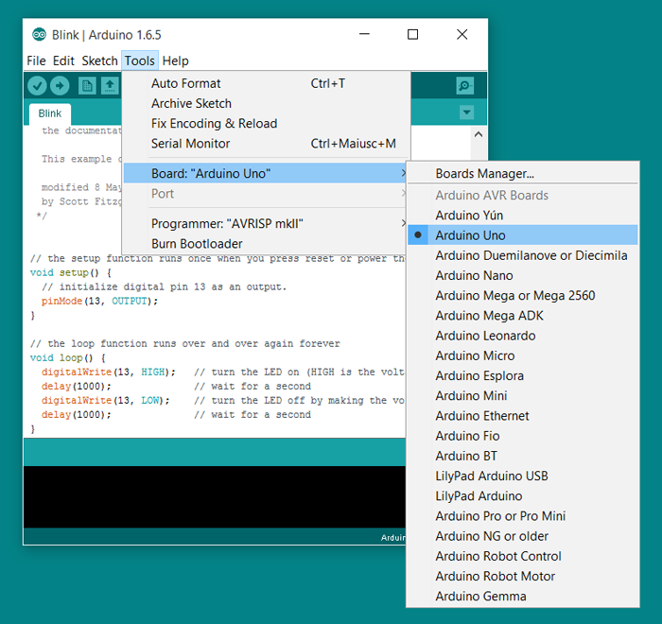
Come realizzare un programma con Arduino
Innanzitutto, apriamo il programma ed immediatamente ci ritroveremo davanti la schermata di programmazione. E' importante, se non si hai mai programmato prima, andare su Strumenti e selezionare la scheda con cui si vuole eseguire i tuoi primi programma

Slide 15
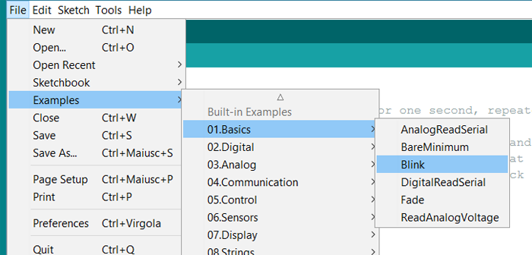
Come realizzare un programma con Arduino
Fatto ciò siamo pronti per partire! Ora puoi collegare la tua nuova board Arduino ed installare tutti i relativi driver necessari al corretto riconoscimento! Ora prova a caricare il primo sketch di esempio, prelevabile dal tab File -> Examples-> Basics -> 3. Blink, così da analizzarne insieme la struttura.

Slide 16
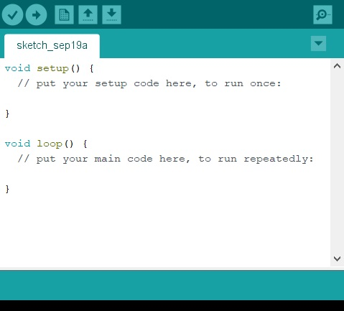
Come realizzare un programma con Arduino
Le funzioni setup() e loop()
Ci sono due funzioni principali in ogni programma per Arduino: la funzione setup() e la funzione loop()
La prima serve essenzialmente ad inizializzare variabili, a settare le porte necessarie al programma ed a includere le varie librerie che verranno utilizzate.
Questa funzione viene eseguita solo ed esclusivamente una volta dopo il reset della board o alla prima accensione della stessa.
La seconda invece contiene tutto il corpo del programma che viene eseguito in loop (da qui anche il nome della funzione)

Slide 17
Come realizzare un programma con Arduino
Prendendo come esempio il software Blink, quello più semplice che si limita a far 'blinkare' (cioè accendere e spegnere ciclicamente) un led,
si può osservare come la funzione loop() contenga due chiamate:
la prima digitalWrite serve per settare il valore logico del led a high in modo da accenderlo,
mentre la seconda digatalWrite lo setta a low, spegnendolo.
Ogni istruzione viene terminata da un punto e virgola. Essendo il led 13 digitale ha bisogno di soli due valori di tensione per accendersi e spegnersi.

Slide 18
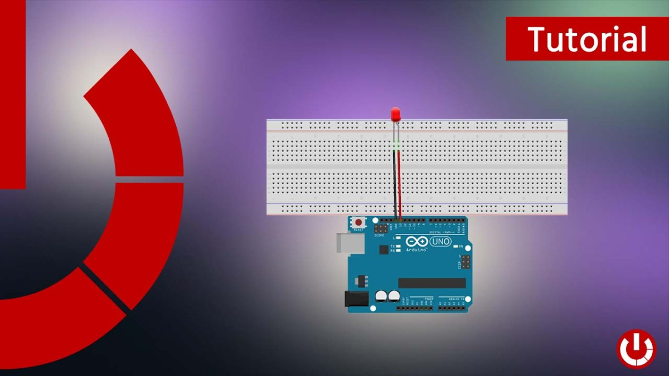
Esempio programma Arduino
Far lampeggiare il led con Arduino

Slide 19
Esempio programma Arduino
elenco dei componenti e degli strumenti utili per la realizzazione del nostro progetto:
Una Scheda Arduino (nel mio caso Arduino Uno)
Un Cavo USB da USB-A a USB-B (per intenderci lo stesso che utilizziamo per il collegamento delle stampanti al computer)
Compilatore Arduino (se non lo avete già installato consultate il precedente articolo)
Una Bread Board
Un resistore da 330 Ohm
Un diodo LED
Cavetti di collegamento
Conoscenze basilari di elettronica

Slide 20
Esempio programma Arduino
andiamo a metter su il nostro Sketch; trattandosi del lampeggiamento di un semplice LED il programma non sarà molto laborioso, ma andiamo comunque ad analizzarne i particolari.
sketch completo:
//faccio lampeggiare un LED
#define LED 13//LED collegato al PIN digitale 13
void setup()
{
pinMode(LED,OUTPUT);//imposto il LED come output
}
void loop()
{
digitalWrite(LED,HIGH);//LED acceso
delay(1500);//aspetta 1,5 secondi
digitalWrite(LED,LOW);//LED spento
delay(1500);//aspetta 1,5 secondi
}

Slide 21
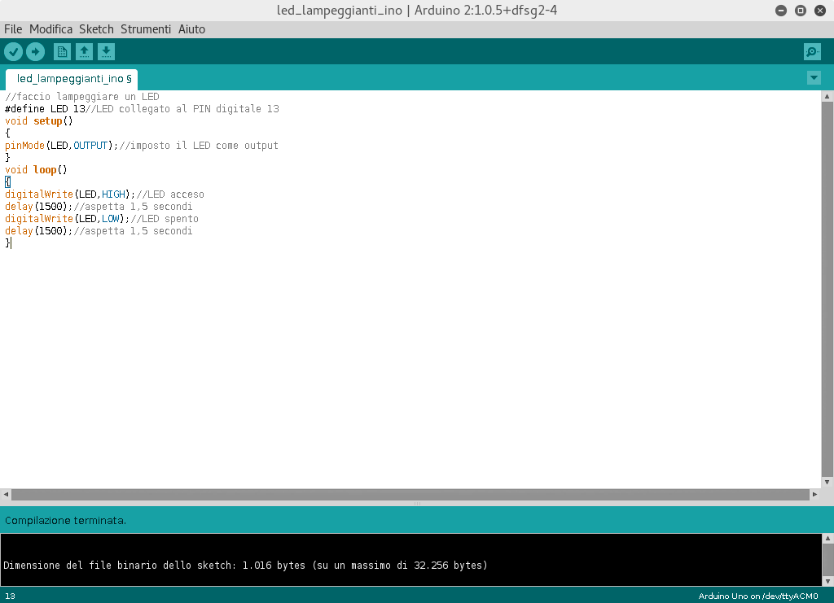
Esempio programma Arduino

Slide 22
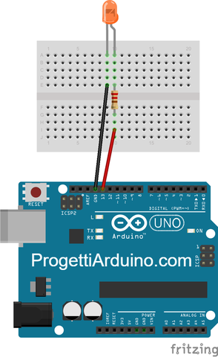
Come si programma Arduino
SCHEMA DI COLLEGAMENTO:
Diodo led
Bread board
resistore da 330 Ohm
Scheda Arduino
Ingresso usb
Alimentazione

Slide 23
Come si programma Arduino
Ora spiegammo il codice riga per riga
Dinnanzi tutto ci imbattiamo nella dicitura “#define” alla seconda riga di sketch; utilizziamo questa funzione ogni qual volta dovremo indicare dei dati fissi, ovvero che non subiscono variazioni durante l’esecuzione del programma;
nel nostro caso, quindi, con “#define” abbiamo creato un etichetta nominata “LED” che, precedentemente alla compilazione del programma, verrà sostituita con il numero 13.

Slide 24
Come si programma Arduino
Alla riga successiva, più precisamente alla riga 3, troviamo invece il “void setup()”; con quest’ultimo forniamo alla scheda Arduino tutte le istruzioni fondamentali per l’esecuzione del programma
come l’individuazione degli input e degli output; a differenza del “void loop()”, che andremo ad analizzare tra poco, il “void setup()” esegue i comandi una sola volta, quando viene fornita alimentazione alla scheda.

Slide 25
Proprio nel “void setup()” viene contenuta un altro tipo d’istruzione, il “pinMode”; nel nostro sketch possiamo individuarlo alla riga 5.
Questo comando è utile appunto per indicare al programma se intendiamo utilizzare un determinato pin come input o come output; nel nostro caso,

Slide 26
Abbiamo specificato al programma che vogliamo utilizzare il digital pin 13 come output (lì dove andremo a collegare il nostro diodo LED).
Eccoci quindi alla riga 7 dello sketch dove troviamo il “void loop()”; ad esso seguono quindi tutte le info utili all’esecuzione del programma
questi codici vengono quindi ripetuti in ordine e, quando la programmazione termina, vengono ripetuti da capo. Questo ciclo andrà avanti finchè le scheda Arduino sarà collegata ad una fonte di alimentazione.

Slide 27
Subito dopo quindi, sia alla riga 9 che alla riga 11, troviamo l’istruzione “digitalWrite”; essa, nel nostri caso, serve ad indicare quale stato vogliamo far assumere all’output; quando esso sarà HIGH
sull’uscita verrà fornita una tensione di 5V, mentre quando sarà LOW, la tensione in uscita sarà pari a 0V. Un comando successivo a queste due istruzioni è il delay,
Delay che noi abbiamo impostato a 1500 (corrispondente a 1,5 secondi); questo parametro può essere modificato a nostro piacimento e servirà ad intervallare l’accensione del diodo LED dallo spegnimento e viceversa.

Slide 28
Subito dopo quindi, sia alla riga 9 che alla riga 11, troviamo l’istruzione “digitalWrite”; essa, nel nostri caso, serve ad indicare quale stato vogliamo far assumere all’output; quando esso sarà HIGH
sull’uscita verrà fornita una tensione di 5V, mentre quando sarà LOW, la tensione in uscita sarà pari a 0V. Un comando successivo a queste due istruzioni è il delay,
Delay che noi abbiamo impostato a 1500 (corrispondente a 1,5 secondi); questo parametro può essere modificato a nostro piacimento e servirà ad intervallare l’accensione del diodo LED dallo spegnimento e viceversa.

Slide 29
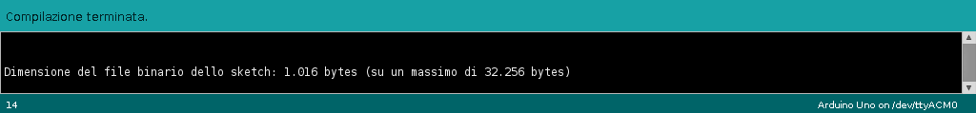
Importante sottolineare che bisogna prestare particolare attenzione alla corretta apertura e chiusura delle parentesi graffe e all’inserimento dei punti e virgola; sono particolari che spesso sfuggono, soprattutto all’occhio dei meno esperti, ma facilmente individuabili anche grazie al compilatore che nella fase di verifica individuerà automaticamente eventuali errori.
Se invece la programmazione sarà corretta, quando andrete a compilare, comparirà, in basso della pagina, un messaggio del genere:

Slide 30
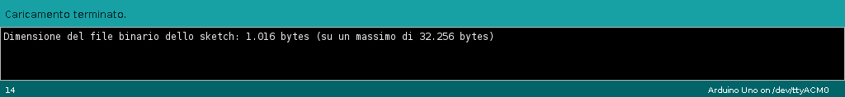
A questo punto, quindi, possiamo procedere con l’installazione del programma nella scheda Arduino:

Slide 31
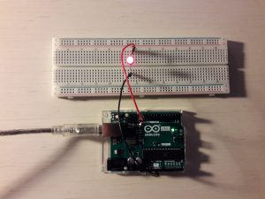
Ci avviamo alla conclusione..
Realizzazione del circuito
Ora è il momento di comporre il nostro circuito;
il procedimento è abbastanza semplice: colleghiamo il digital pin 13 al resistore da 330 Ohm e, subito dopo, in serie, inseriamo il nostro LED, facendo attenzione alla sua polarizzazione (anodo al positivo e catodo a massa);

Slide 32
Ci avviamo alla conclusione..
Realizzazione del circuito
Importante: Per distinguere anodo dal catodo basterà osservare la lunghezza delle due “gambine” del LED; quella più lunga sarà l’anodo, quella più corta il catodo
Se le gambine risultano essere tagliate, e quindi non è possibile la distinzione anodo-catodo con il metodo appena spiegato, allora osservate con attenzione l’involucro esteriore del diodo LED; la gambina più vicina al bordo piatto è il catodo.

Slide 33
Ci avviamo alla conclusione..
Realizzazione del circuito
Infine, per chiudere il circuito, colleghiamo appunto il catodo del LED a massa, su uno dei due pin GND di Arduino, come mostrato nella seguente immagine. Se avrete svolto correttamente tutti i procedimenti il LED inizierà a lampeggiare con la frequenza da noi impostata.

Slide 34
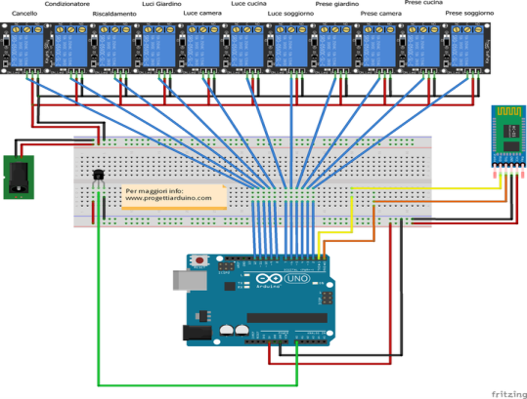
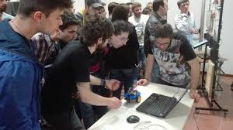

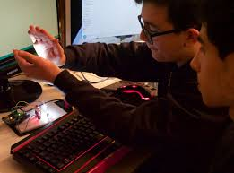
Un compagno di scuola di nome Arduino
Oggi Arduino è largamente usato in migliaia di scuole in tutto il mondo, grazie alla disponibilità di Starter Kit, progetti integrati che rendono facilissimo l’ingresso nel mondo della robotica. Il limite? Solo la fantasia dei nostri ragazzi.
Orgoglio tutto Italiano
PVP realizzato dai Prof. Vito Antonio D’Onofrio e Prof. Antonio Turi
Tutto nasce da una intuizione di Massimo Banzi, ingegnere,
di Ivrea

